Slide 1
ỦY BAN NHÂN DÂN QUẬN LONG BIÊN
TRƯỜNG TIỂU HỌC ÁI MỘ B
MÔN: ĐẠO ĐỨC
Tên bài: EM LÀ HỌC SINH LỚP 5

Slide 2
Học sinh lớp 5 là lớp đàn anh trong trường phải cố gắng học tập cho các em lớp dưới noi theo.

Slide 3
Hoạt động 1:
GV tổ chức cho học sinh thảo luận để tìm hiểu nội dung của từng tình huống.

Slide 4
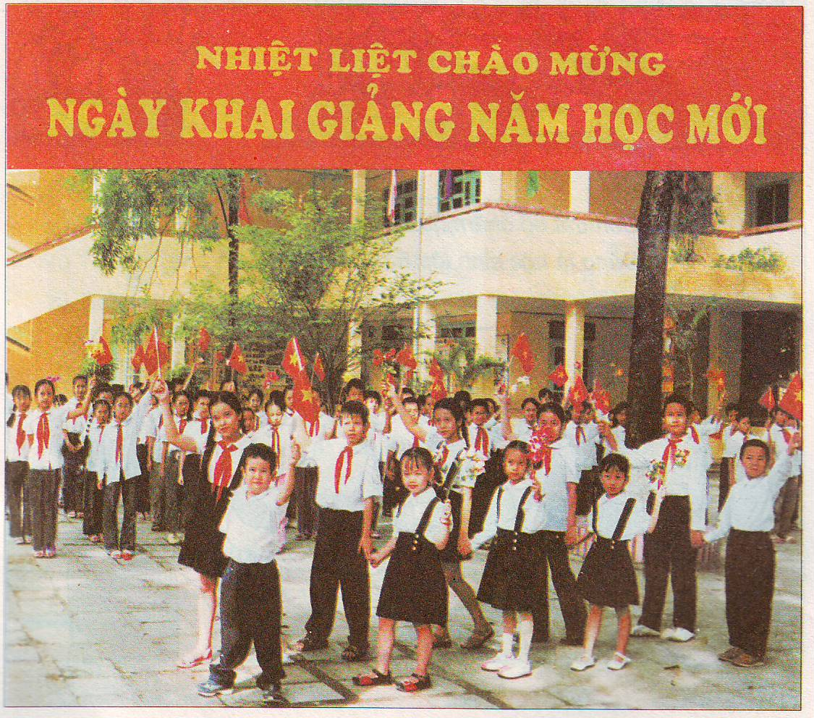

Slide 5
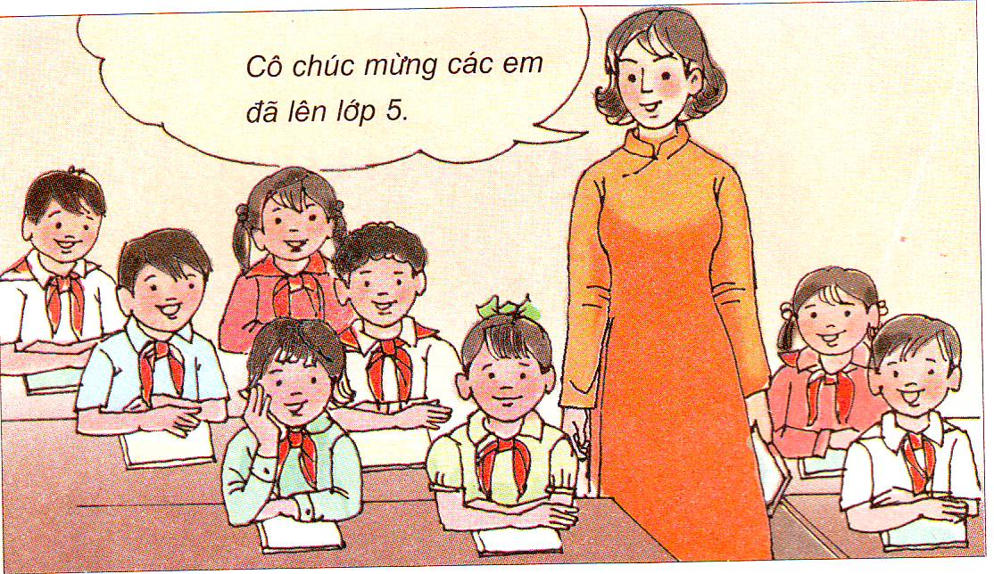
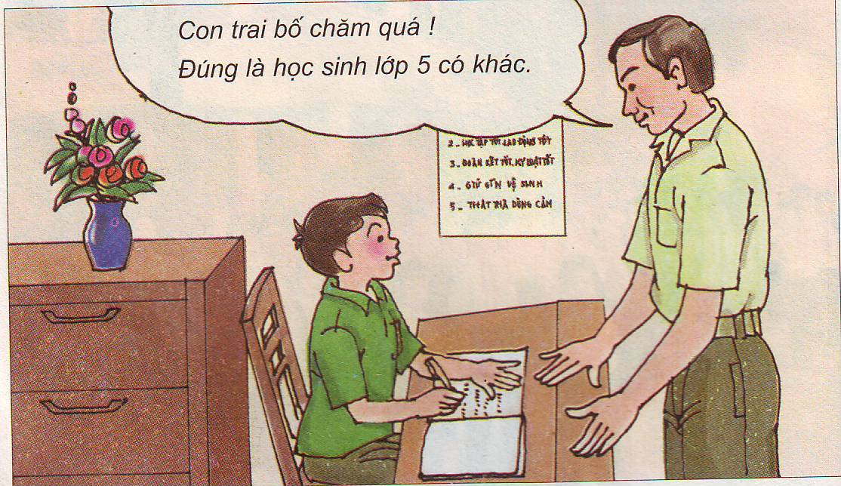
Em là học sinh lớp 5

Slide 6
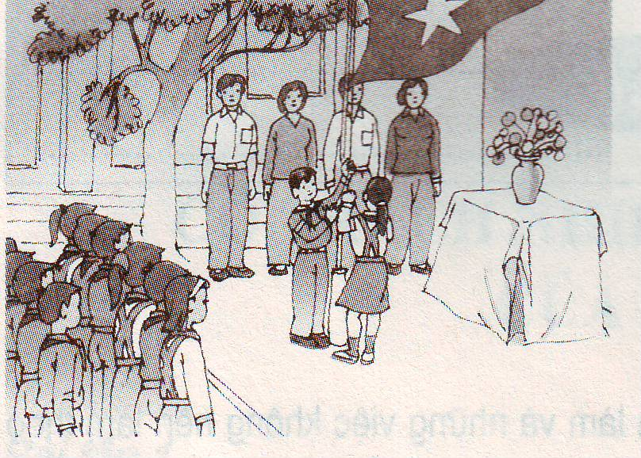
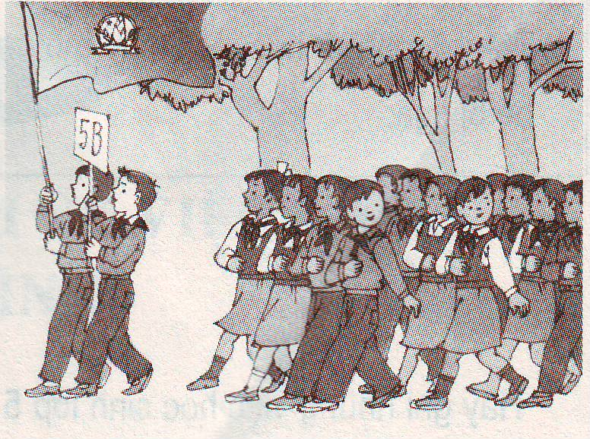
Một vài hình ảnh nói về học sinh lớp 5

Slide 7
Năm nay em đã lên lớp 5, lớp lớn nhất trường. Em rất vui và tự hào. Em sẽ cố gắng chăm ngoan, học giỏi để xứng đáng là học sinh lớp 5.
GHI NHỚ

Slide 8
TÌNH HUỐNG
Hoạt động 2:
1: Theo em, học sinh lớp 5 cần có những hành động, việc làm nào dưới đây?
- Thực hiện tốt Năm điều Bác Hồ dạy thiếu niên nhi đồng
- Thực hiện nội quy của trường, của lớp
- Tích cực tham gia các hoạt động tập thể, hoạt động xã hội do lớp, trường, địa phương tổ chức
- Nhường nhịn, giúp đỡ các em học sinh nhỏ.
- Buộc các em nhỏ phải làm theo mọi ý muốn của mình.
- Gương mẫu về mọi mặt cho các em học sinh lớp dưới noi theo.
Thảo luận nhóm 4 ( thời gian 2 phút)

Slide 9
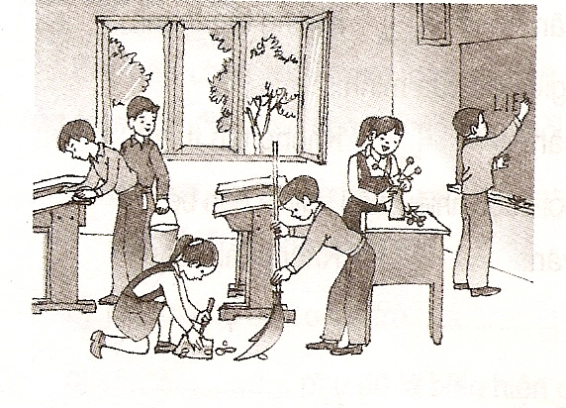
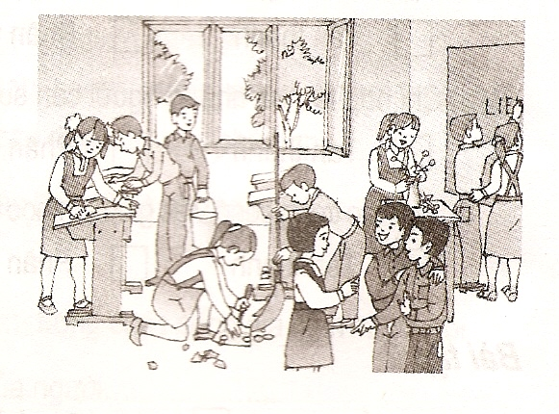
* Các em học sinh đang trực nhật lớp, thảo luận nhóm.

Slide 10
Thể hiện là học sinh lớp 5
a. Thực hiện tốt Năm điều Bác Hồ dạy thiếu niên nhi đồng
b. Thực hiện đúng nội quy của trường, của lớp.
c. Tích cực tham gia các hoạt động tập thể, hoạt động xã hội do lớp trường, địa phương tổ chức
d. Nhường nhịn, giúp đỡ các em nhỏ.
e. Gương mẫu về mọi mặt cho các em học sinh lớp dưới noi theo.
Không xứng đáng là
học sinh lớp 5
đ. Buộc các em nhỏ phải làm theo mọi ý muốn của mình

Slide 11
Trò chơi “MC và học sinh lớp 5
Hoạt động 3:
- Giáo viên nêu bối cảnh: Trong lễ khai giảng chào mừng năm học mới có một chương trình dành cho các bạn mới vài lớp 5” Gặp gỡ và giao lưu
- Giáo viên hướng dẫn cách chơi; HS trong nhóm thay phiên nhâu sắm vai MC để giao lưu các bạn lớp 5.

Slide 12
Giáo viên nêu câu hỏi gợi ý
- Bạn nghĩ gì về lễ khai giảng hôm nay?
- Năm nay bạn đã là học sinh lớp 5. Vậy bạn hãy cho mọi người biết HS lớp 6 thì có những điểm gì khác với học sinh các lớp khác trong trường?
- Bạn hãy nêu cảm nghĩ của mình khi là học sinh lớp 5?
- Khi là HS lớp 5 bạn cảm thấy hài lòng về những điểm mạnh nào của mình ?
- Bạn nói một vài điểm bạn cần cố gắng khắc phục để xứng đáng là HS lớn nhất trường được không?
- Bạn dự định khắc phục những điểm yếu của mình như thế nào?
- Bạn có thể hát một bài hát hoặc đọc một bài thơ về chủ đề trường em để tặng cho mọi người trong buổi giao lưu hôm nay.

Slide 13
Hướng dẫn thực hành
Hoạt động 4:

Slide 14
Lập kế hoạch phấn đấu trong năm học này:
Mục tiêu phấn đấu của em là gì ?
Những thuận lợi mà em đã có ?
Những khó khăn mà em đã gặp ?
Nêu những biện pháp khắc phục khó khăn ?
Những ai sẽ hỗ trợ và giúp đỡ em khi em gặp khó khăn?

Slide 15
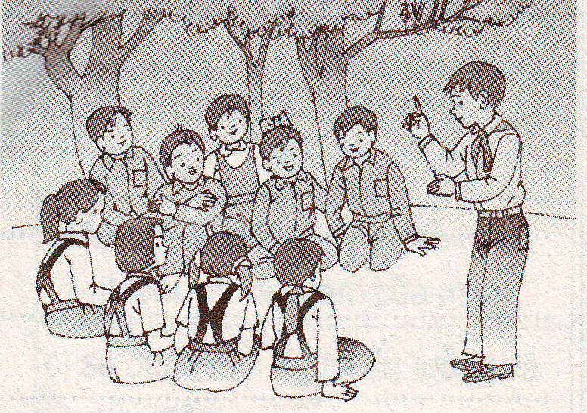
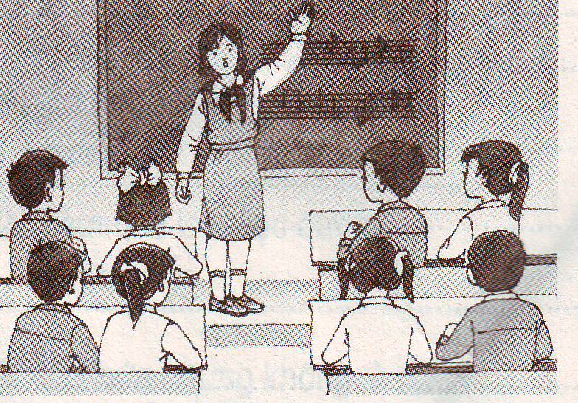
Quan sát một số hình ảnh thể hiện là học sinh lớp 5

Slide 16
Ghi nhớ:
Năm nay em đã lên lớp 5, lớp lớn nhất trường. Em rất vui và tự hào. Em sẽ cố gắng chăn ngoan, học giỏi để xứng đáng là học sinh lớp 5.

Slide 17
BÀI HỌC KẾT THÚC
CHÚC CÁC EM HỌC SINH
CHĂM NGOAN HỌC TỐT

